Slide 1
Titolo unità didattica: Formule ricorrenti [12]
Titolo modulo : Formula di Fibonacci [02-T]
Interpretazione, proprietà e algoritmi di calcolo della successione di Fibonacci
Argomenti trattati:
la formula ricorrente di Fibonacci
algoritmo iterativo per il calcolo dell’n-simo numero di Fibonacci
interpretazione modellistica
alcune proprietà della successione di Fibonacci
la sezione aurea
Prerequisiti richiesti: P1-12-01-T

Slide 2
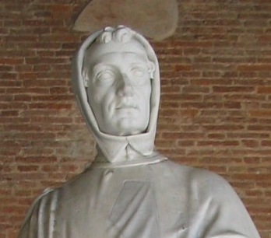
formula di Fibonacci
formula ricorrente del II ordine a coefficienti costanti
Leonardo Pisano “Fibonacci” (filius Bonacci) 1170 -1250
è il k-simo numero di Fibonacci

Slide 3
formula di Fibonacci
0,1
,1
+
1
2° numero di Fibonacci

Slide 4
formula di Fibonacci
0,1,1
,2
+
2
3° numero di Fibonacci

Slide 5
formula di Fibonacci
0,1,1,2
,3
+
3
4° numero di Fibonacci

Slide 6
formula di Fibonacci
0,1,1,2,3
,5
+
5
5° numero di Fibonacci

Slide 7
formula di Fibonacci
0,1,1,2,3,5,8,13,21,34,55,89,144,...
12° numero di Fibonacci

Slide 8

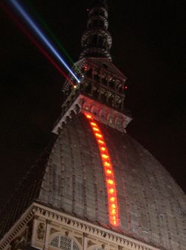
Torino, Mole Antonelliana
il volo dei numeri (Mario Merz),
l’inizio della successione di Fibonacci
che s’innalza verso il cielo

Slide 9
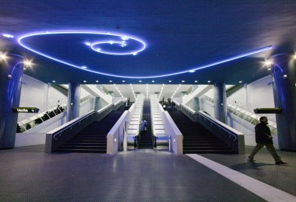
Napoli, stazione Metro 1 piazza Vanvitelli
inizio della successione di Fibonacci
e spirale di Fibonacci

Slide 10
int fibonacci(int n) {
int k,fibo,fibo_prec_1,fibo_prec_2;
if (n == 0 || n ==1)
{ fibo = n ; }
else {
fibo_prec_1 = 1 ;
fibo_prec_2 = 0 ;
for (k=2; k<=n; k++) {
fibo = fibo_prec_1+fibo_prec_2 ;
fibo_prec_2 = fibo_prec_1 ;
fibo_prec_1 = fibo ;
}
}
return fibo ;
}
T(n) = n-1
somme
aggiornamento della “memoria”

Slide 11
interpretazione modellistica della formula di Fibonacci
simulazione della dinamica di
una popolazione di conigli
evoluzione a tempo discreto di una popolazione di conigli
k è il mese della simulazione
y_{k} è il numero di coppie di conigli al
k-simo mese

Slide 12
interpretazione modellistica della formula di Fibonacci
simulazione della dinamica di
una popolazione di conigli
ipotesi:
nessun coniglio muore
ogni coppia genera una coppia di figli ogni mese, a partire dal secondo mese di anzianità
la gestazione dura un mese

Slide 13
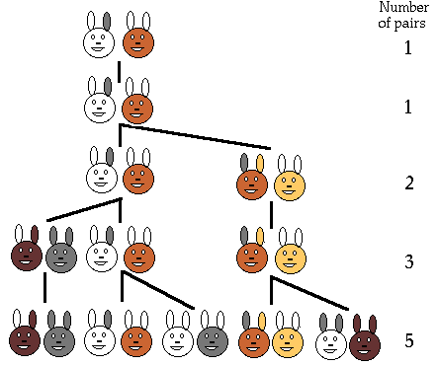
numero di coppie

Slide 14
numero di coppie

Slide 15
numero di coppie

Slide 16
numero di coppie

Slide 17
numero di coppie

Slide 18
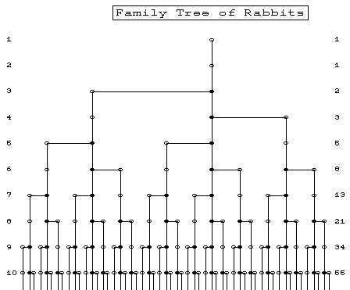
albero genealogico dei conigli

Slide 19
andamento esponenziale
k

Slide 20
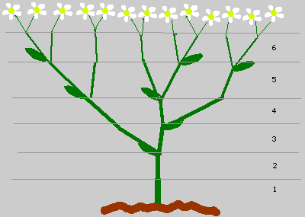
le diramazioni del tronco di un albero seguono la successione di Fibonacci

Slide 21
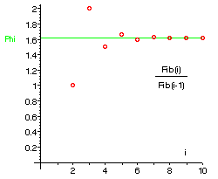
k

Slide 22
il numero
è la sezione aurea o rapporto aureo
(golden section o golden ratio)

Slide 23
proprietà della sezione aurea (rapporto aureo)
espressione esplicita del k-simo numero di Fibonacci:
unico numero positivo che gode della proprietà

Slide 24
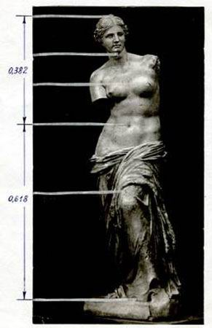
il segmento rosso
e il
segmento blu
sono in rapporto aureo
1
lunghezza del segmento rosso
= ϕ
lunghezza del segmento blu

Slide 25
il segmento rosso
e il
segmento blu
sono in rapporto aureo
lunghezza del segmento rosso
= ϕ
lunghezza del segmento blu
A
B

Slide 26
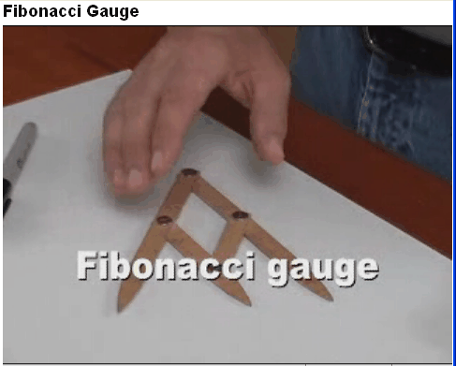
il calibro (gauge) di Fibonacci
lunghezza del segmento rosso
= ϕ
lunghezza del segmento blu

Slide 27
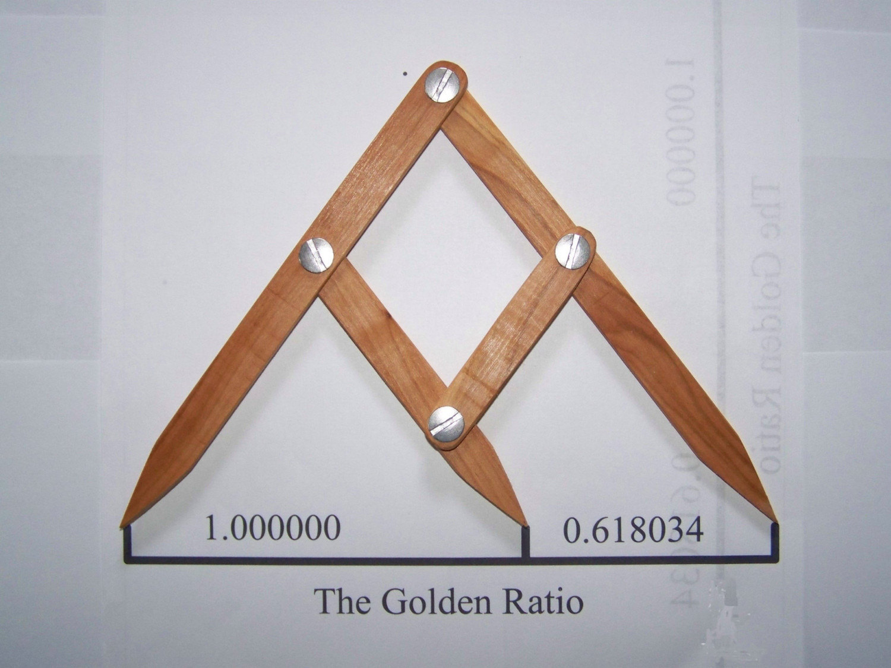
1.618034…

Slide 28
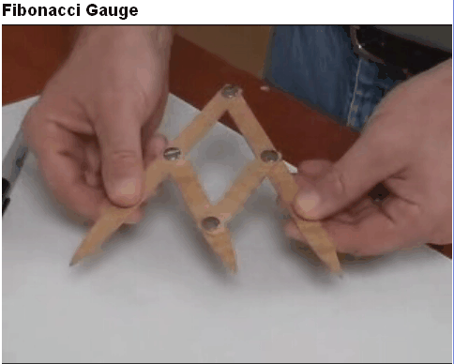
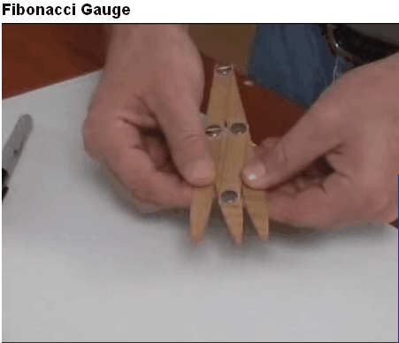
lunghezza del segmento rosso
= ϕ
lunghezza del segmento blu

Slide 29
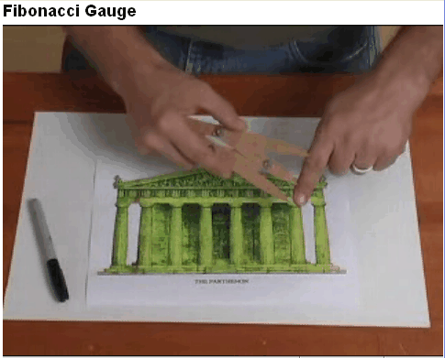
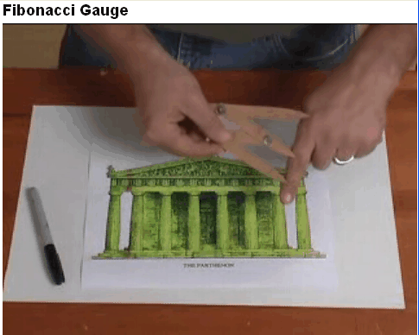
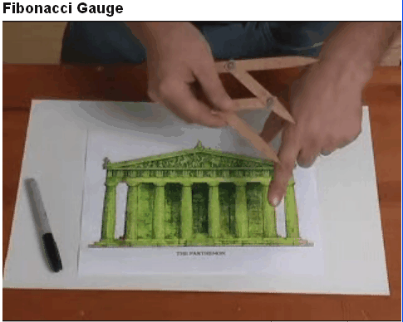

Slide 30
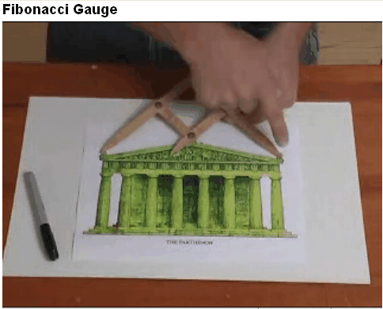
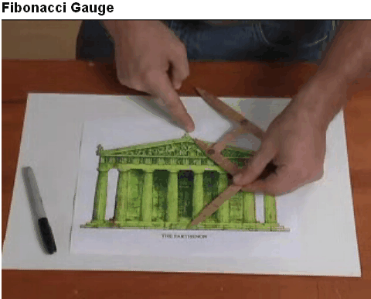
A
B

Slide 31
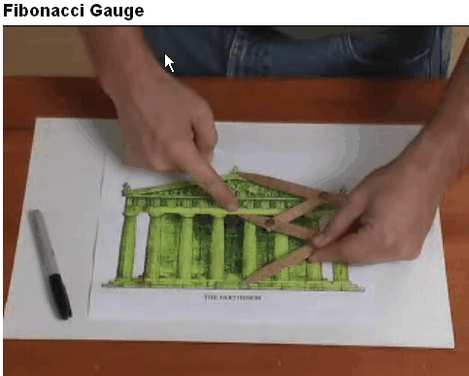
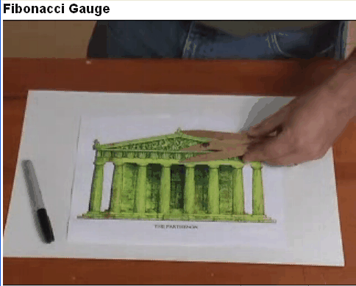
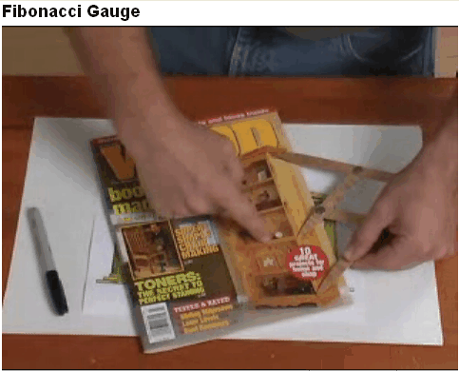

Slide 32
2
l’aspetto di un rettangolo è il rapporto tra
lato minore e lato maggiore
1
aspetto

Slide 33
rettangolo aureo
AUREO
l’aspetto di un rettangolo è il rapporto tra
lato minore e lato maggiore
1
AUREO
1
0.6180…
un rettangolo aureo ha
aspetto uguale
all’inverso della sezione aurea
aspetto
aspetto

Slide 34
rettangolo aureo
AUREO
AUREO
0.3820..
l’aspetto di un rettangolo è il rapporto tra
lato minore e lato maggiore
1
AUREO
0.6180…
1
0.6180…
un rettangolo aureo ha
aspetto uguale
all’inverso della sezione aurea
aspetto
aspetto

Slide 35
rettangolo aureo
AUREO
AUREO
0.3820..
l’aspetto di un rettangolo è il rapporto tra
lato minore e lato maggiore
1
AUREO
0.6180…
1
0.6180…
un rettangolo aureo ha
aspetto uguale
all’inverso della sezione aurea
aspetto

Slide 36

3
5
2
1
1
13
8

Slide 37
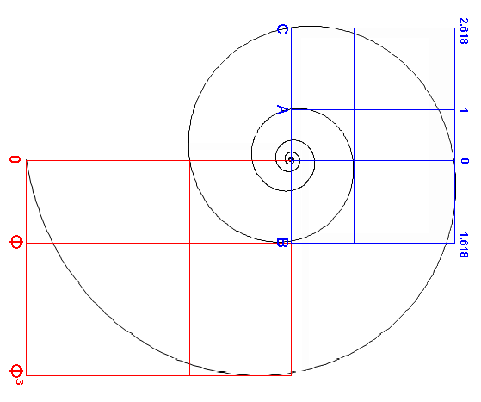
spirale di Fibonacci

Slide 38
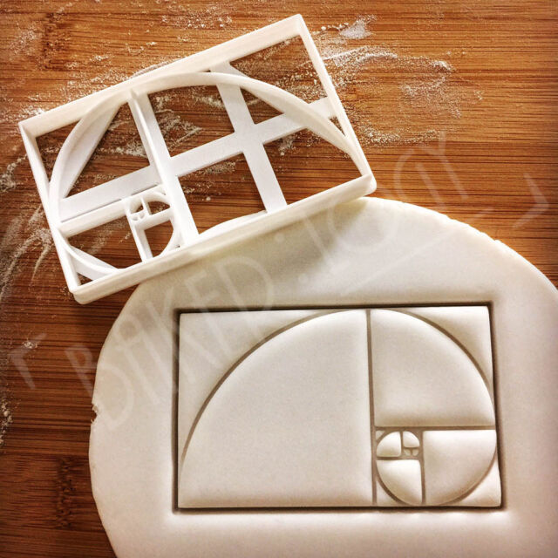
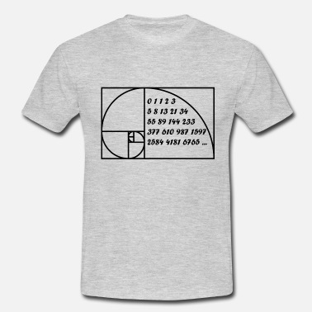

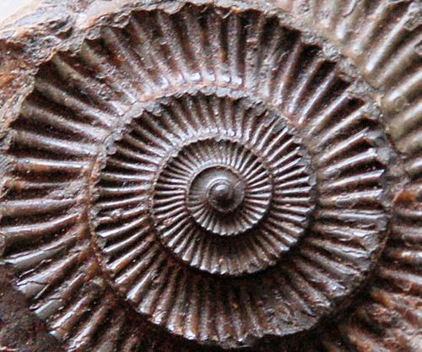
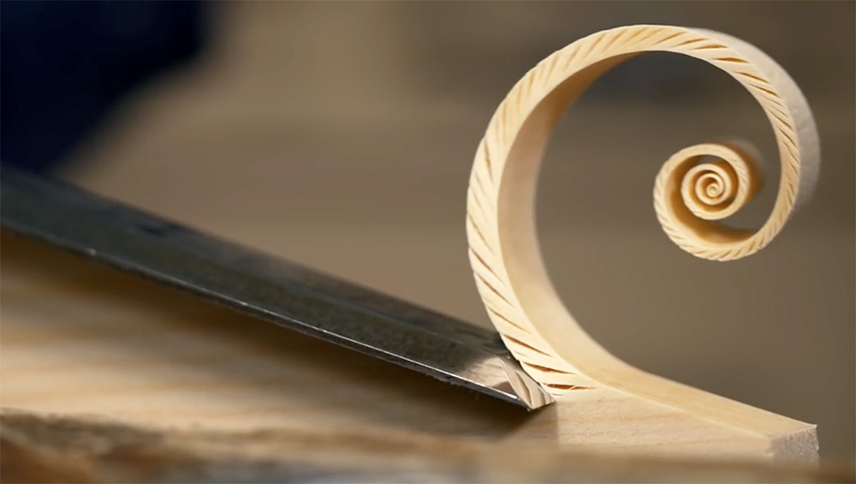

Slide 39
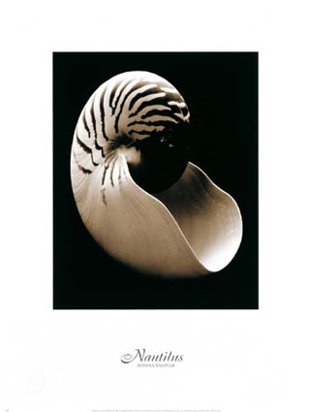

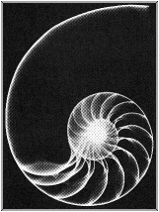
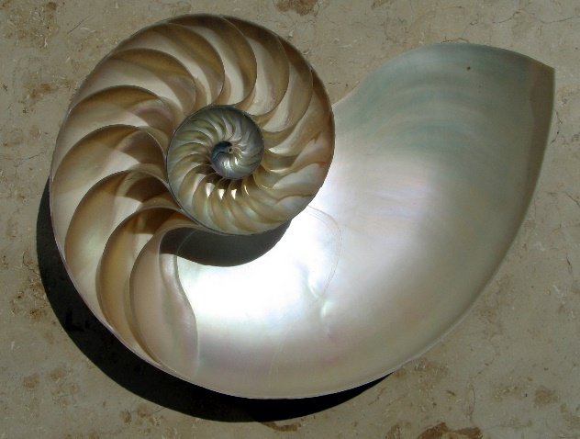
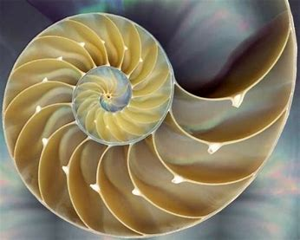

Slide 40

